Slide 1
OWASP Korea Day 2019 OWASP Project Introduction
OWASP Seoul Chapter
Leader Youngjae Jeon
youngjae.jeon@owasp.org
2019. 11. 02

Slide 2
Agenda
OWASP Global Projects
Flagship Projects
Seoul Chapter Projects
Q&A

Slide 3
OWASP Global Projects

Slide 4

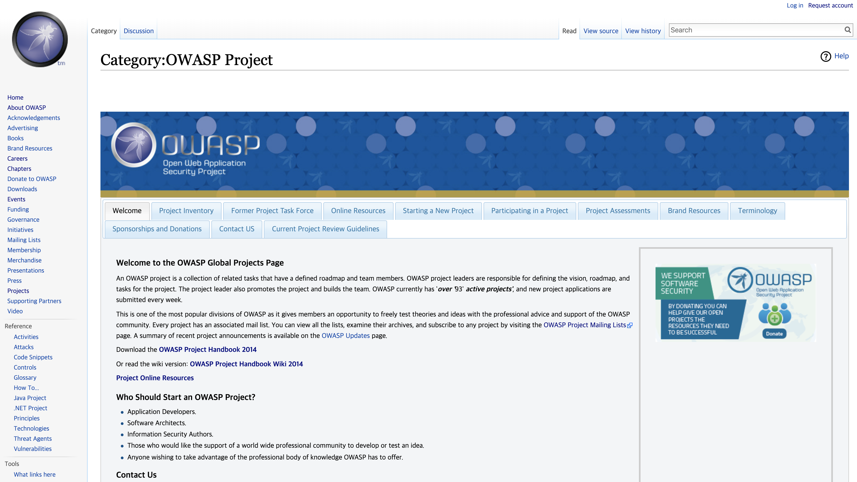
OWASP Global Projects
Over 93 active projects

Slide 5
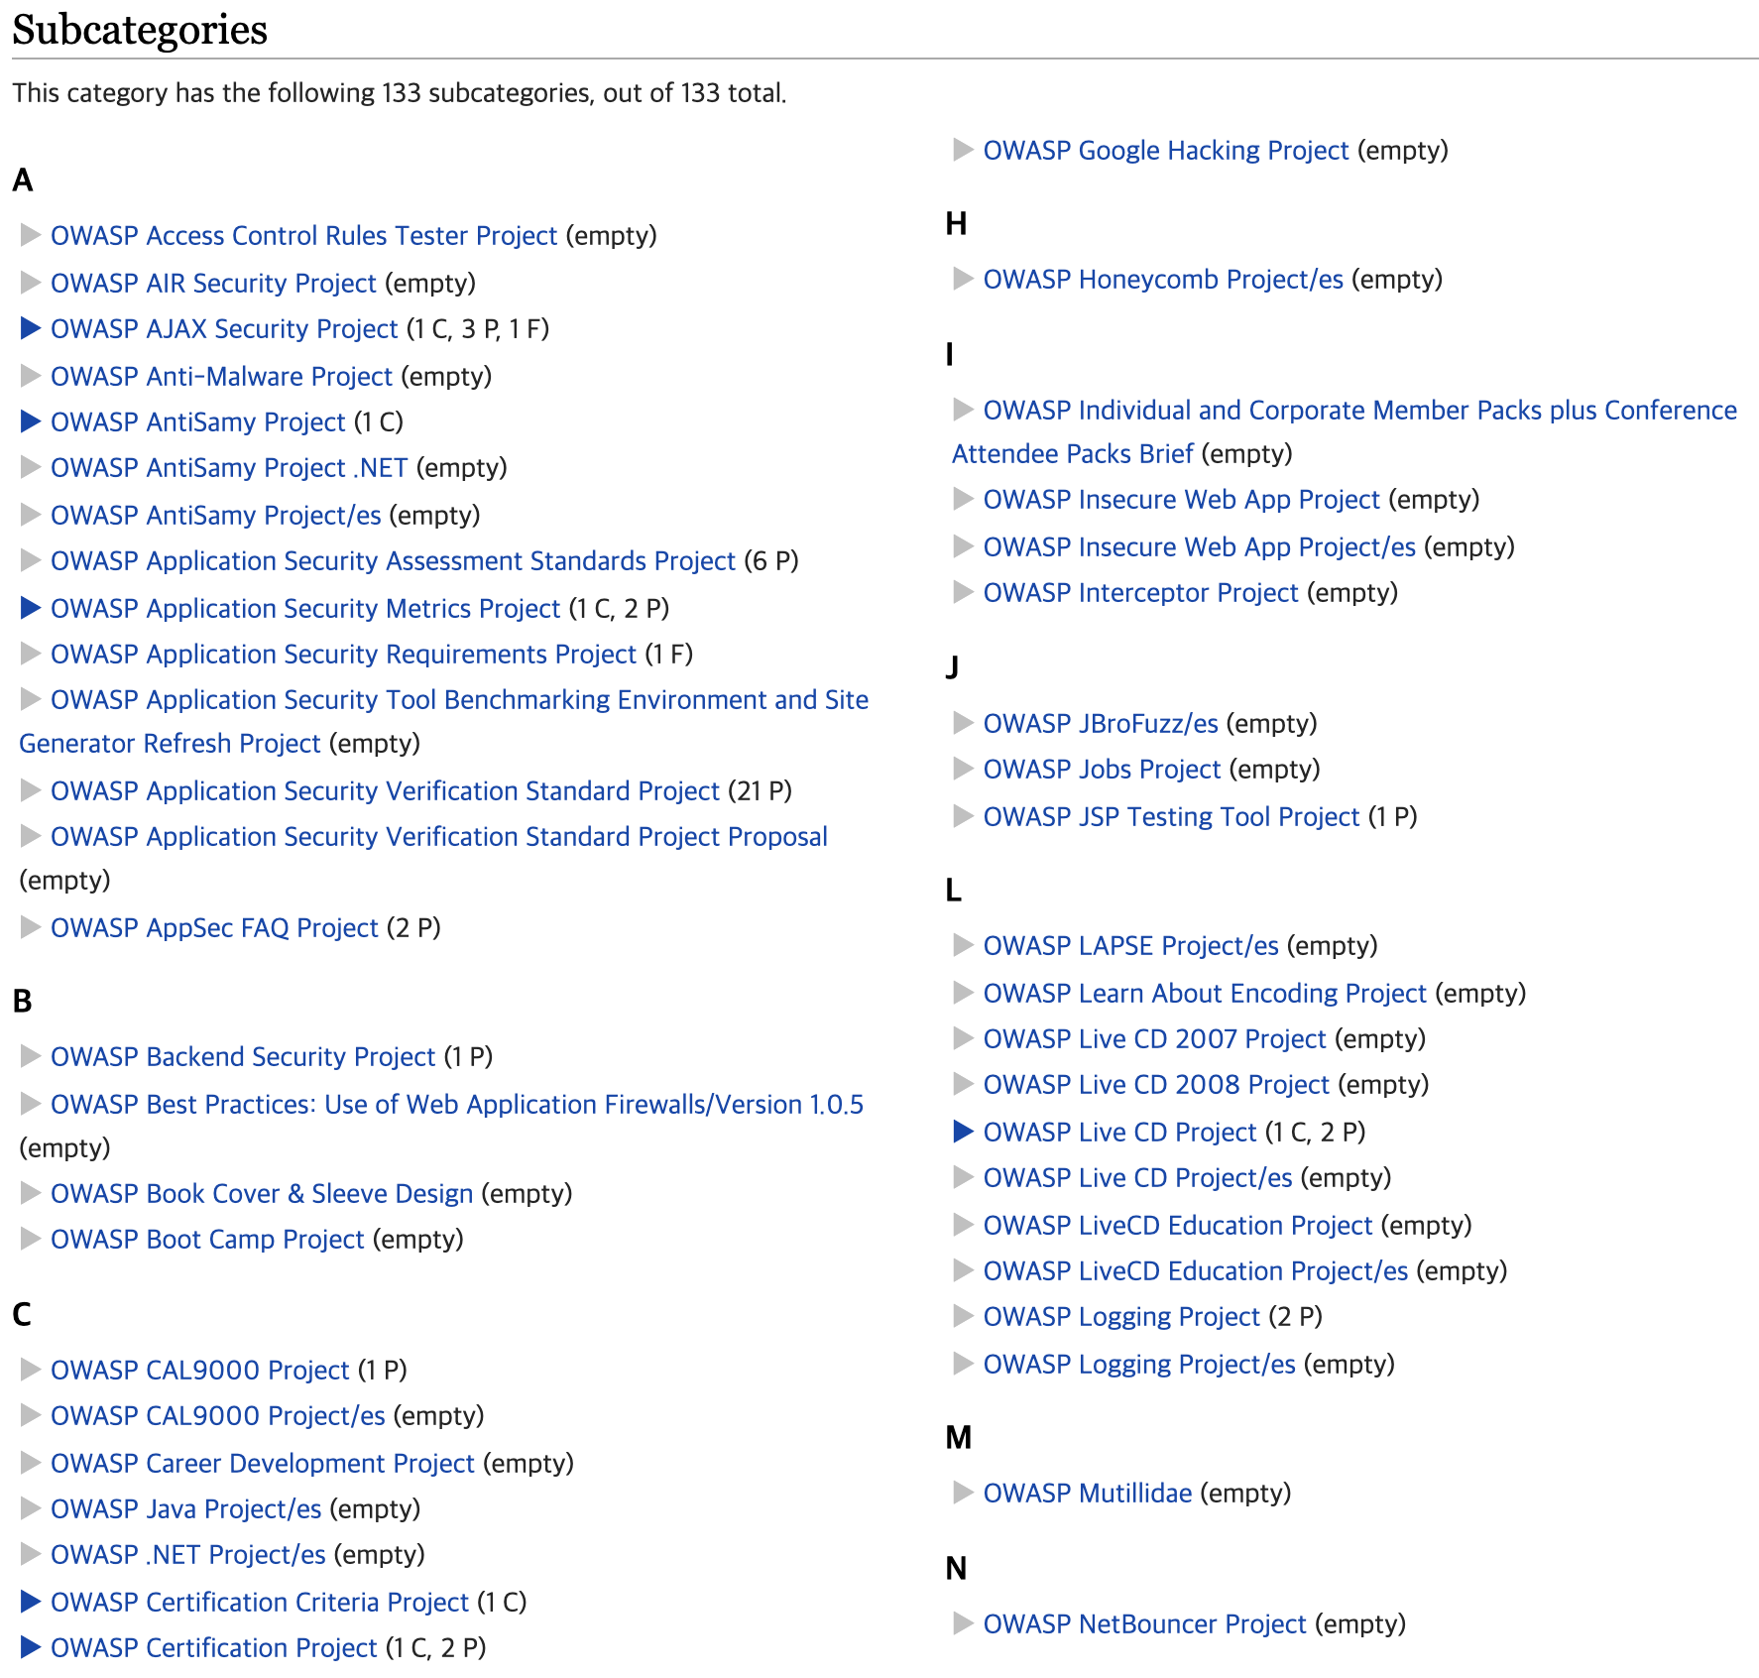
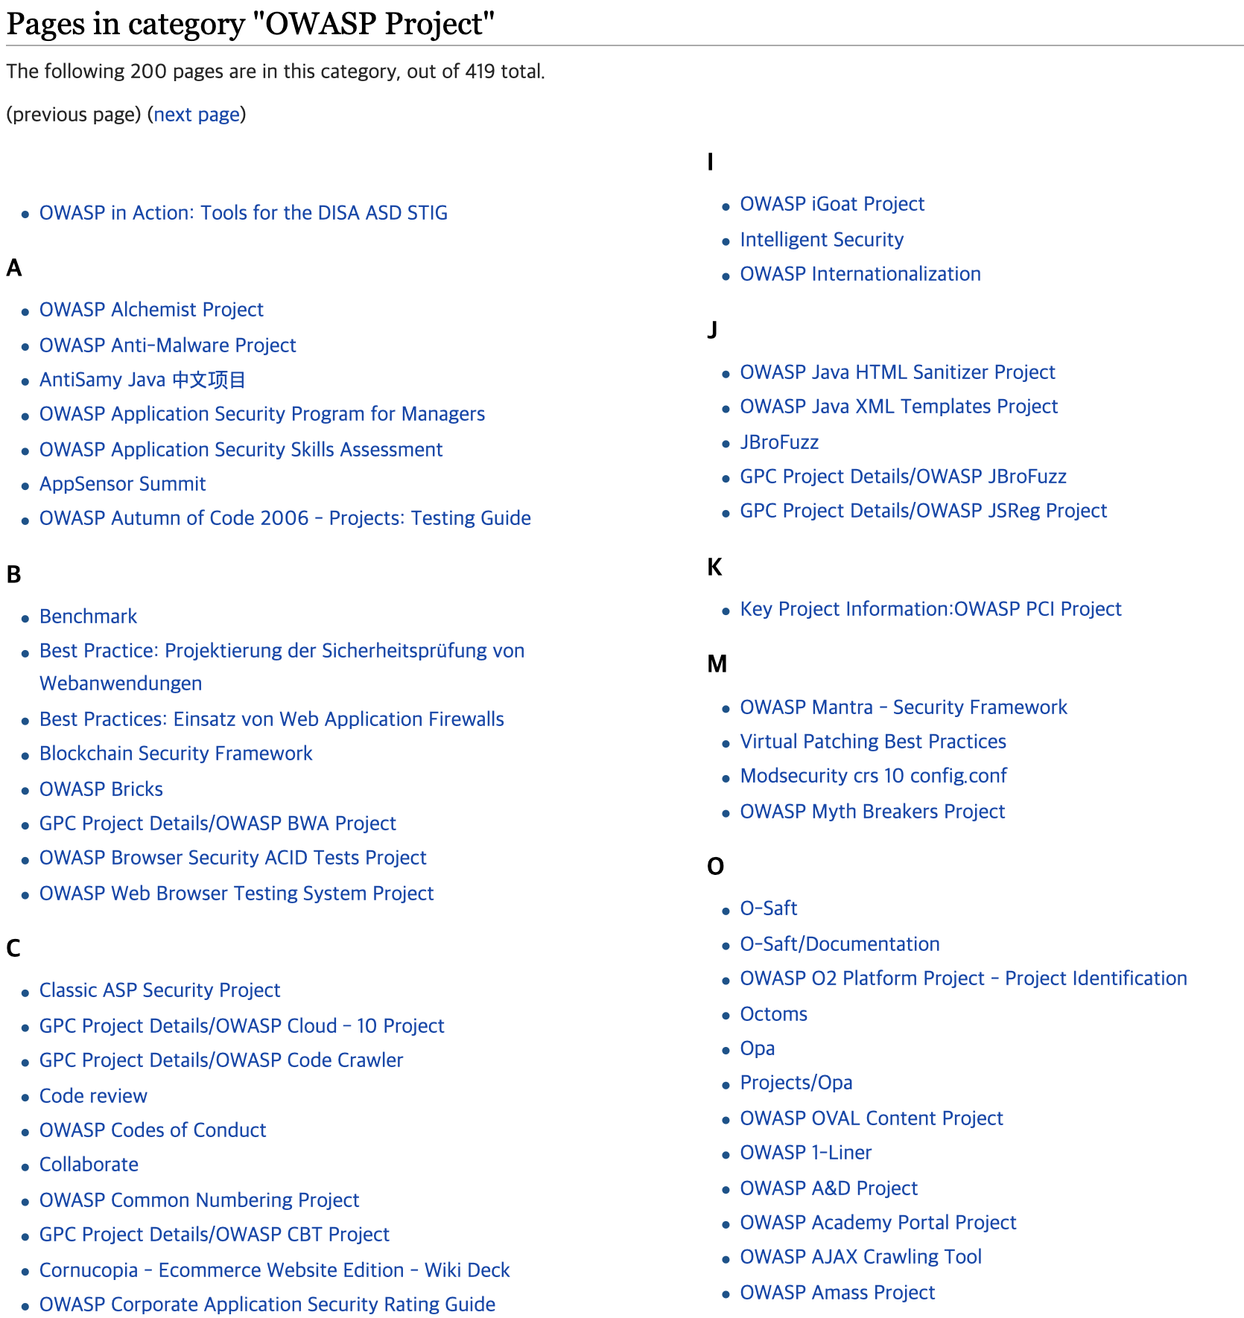
OWASP Global Projects
133 Subcategories, 419 Pages

Slide 6
OWASP Global Projects
OWASP Project Inventory
Flagship Projects
OWASP 및 애플리케이션 보안 전체에 전략적 가치를 보여준 프로젝트
Lab Projects
OWASP에서 가치 있게 평가한 산출물을 생산한 프로젝트
Incubator Projects
프로젝트가 계속 진행되고 아이디어가 여전히 입증되고 있으며 개발 진행중인 프로젝트

Slide 7
OWASP Global Projects
Free Services Use
Github
오픈 소스 소프트웨어 및 문서 등을 작성하고 유지 관리
https://www.github.com/OWASP
Crowdin
번역 및 현지화 관리 플랫폼
http://crowdin.net/
Coverity Scan
C, C++, C# 및 Java 코드에 대한 정적 분석 (코드 품질 및 보안 점검)
https://scan.coverity.com/

Slide 8
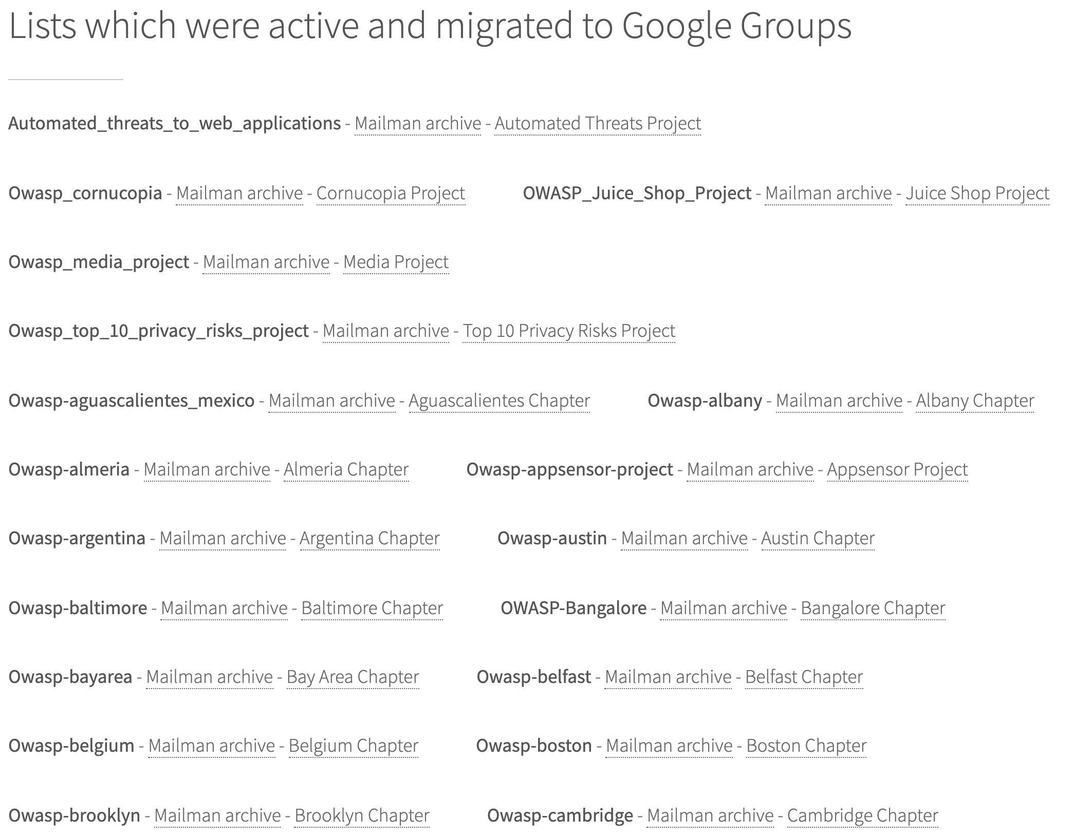
OWASP Global Projects
OWASP Project Mailing Lists
http://lists.owasp.org/mailman/listinfo

Slide 9
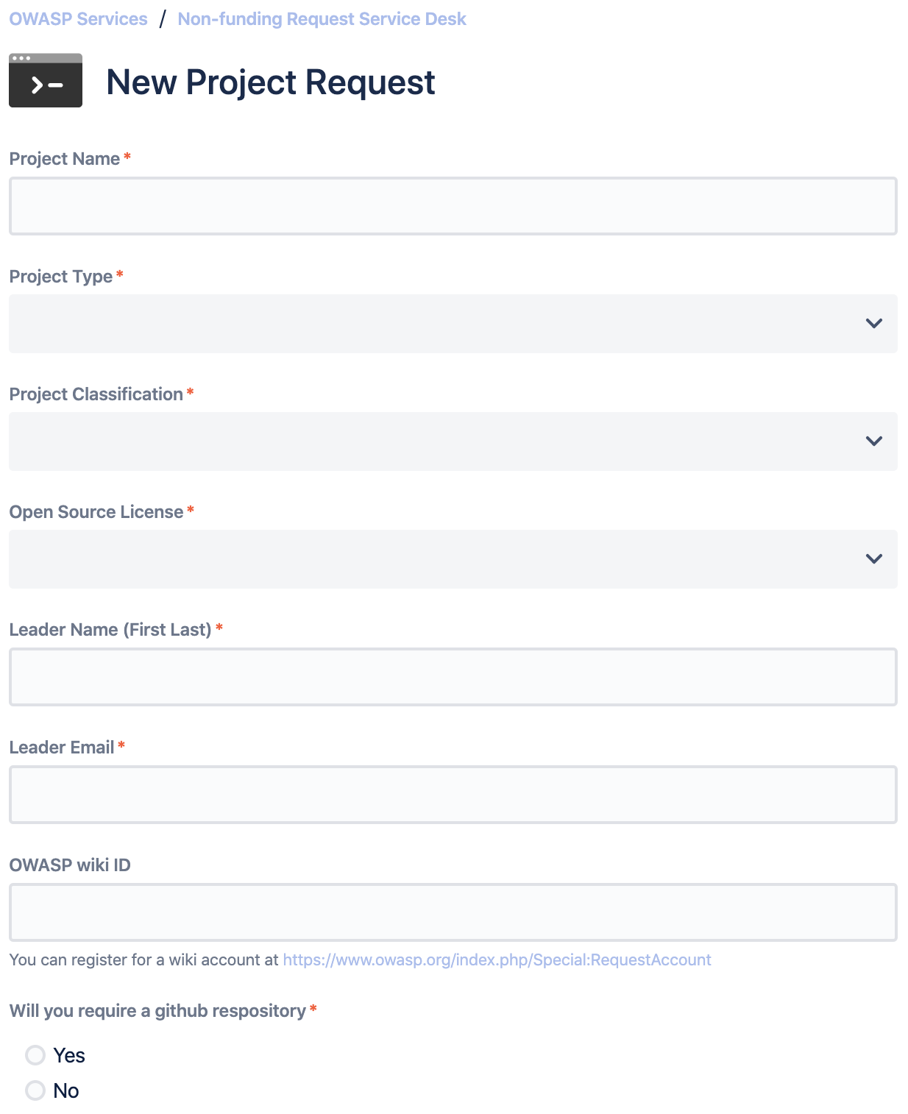
OWASP Global Projects
Starting a New Project ➢
Project Handbook : https://www.owasp.org/images/d/d8/PROJECT_LEADER-HANDBOOK_2014.pdf
New Project Request : https://owasporg.atlassian.net/servicedesk/customer/portal/7/create/70

Slide 10
OWASP Global Projects
Participating in a Project ➢
OWASP 프로젝트는 커뮤니티 중심이며 대부분 프로젝트는 누구나 참여 가능
첫 번째 단계는 프로젝트 인벤토리에서 참여하고 싶은 프로젝트 선택
https://www.owasp.org/index.php/Category:OWASP_Project#tab=Project_Inventory
프로젝트가 활성화되어 있는 경우 가장 좋은 방법은 메일링 리스트에 참여하여 적극적으로 참여하는 사람들과 연락
다른 방법으로는 프로젝트 리더에 연락하거나 소프트웨어 테스트, 블로그 또는 문서 작성, 추적기를 통해 문제 보고 또는 코드 수정 제안 등으로 참여
프로젝트가 활동이 적거나 비활성 상태인 경우 프로젝트 재시작 요청할 수 있음

Slide 11
Flagship Projects

Slide 12
Flagship Projects
Flagship Projects
Category | Projects
Tool Projects (9) | OWASP Zed Attack Proxy (ZAP) | OWASP Web Testing Environment (WTE)
 | OWASP OWTF | OWASP Dependency Check
 | OWASP Security Shepherd | OWASP DefectDojo
 | OWASP Juice Shop | OWASP Security Knowledge Framework
 | OWASP Dependency Track
Code Projects (2) | OWASP ModSecurity Core Rule Set (CRS) | OWASP CSRFGuard
Documentation Projects (7) | OWASP Application Security Verification Standard | OWASP AppSensor
 | OWASP Software Assurance Maturity Model (SAMM) | OWASP Top Ten
 | OWASP Testing Guide | OWASP Cheat Sheet Series
 | OWASP Mobile Security Testing Guide

Slide 13
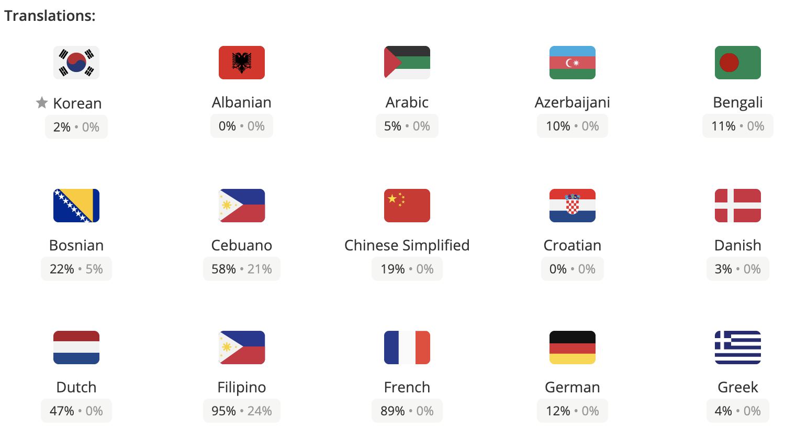
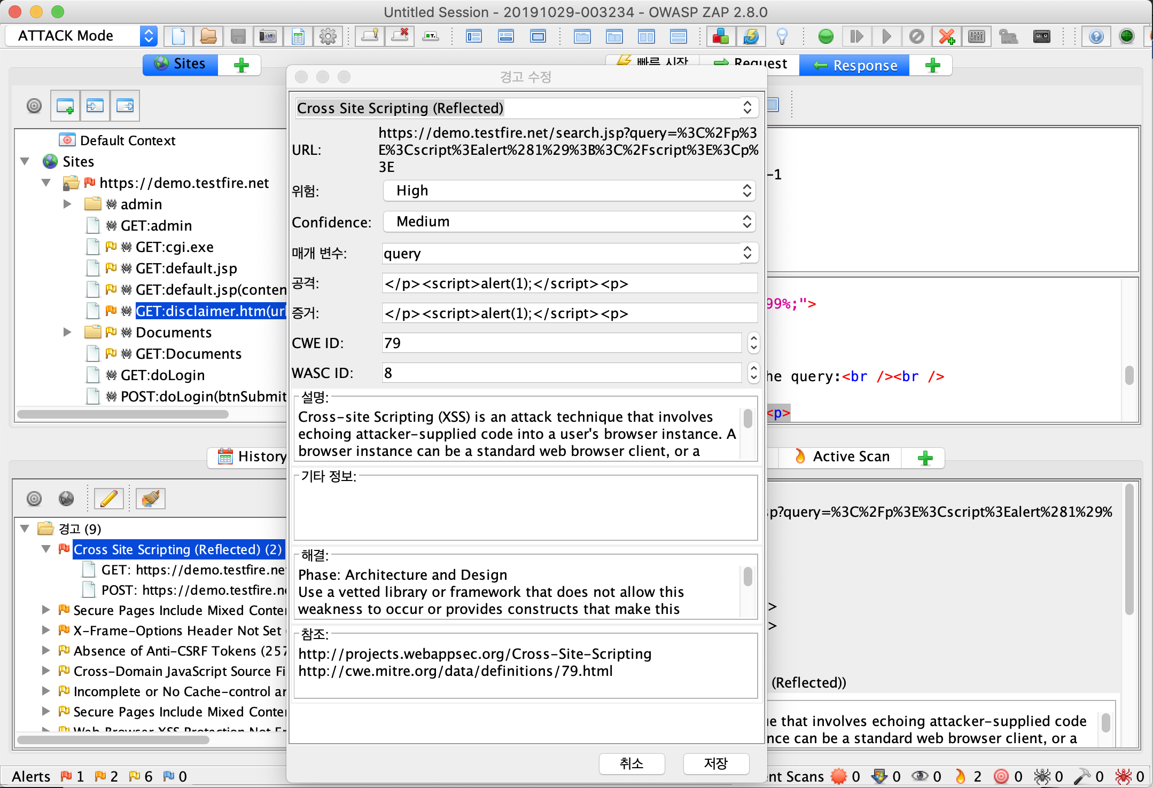
Flagship Projects (Tool)
OWASP Zed Attack Proxy (ZAP)
웹 애플리케이션 취약점 발견을 위한 통합 모의 침투 도구
기능 : Proxy, Spider, Scanner, Forced browsing, Fuzzer, Powerful REST based API, Report
특징 : 오픈소스, 크로스 플랫폼, 무료, 사용 편의성, 종합적 도움말, 국제화(21), Paros 포크
웹 페이지
프로젝트 사이트 : https://github.com/zaproxy/zaproxy
번역 사이트 : https://crowdin.com/project/owasp-zap

Slide 14
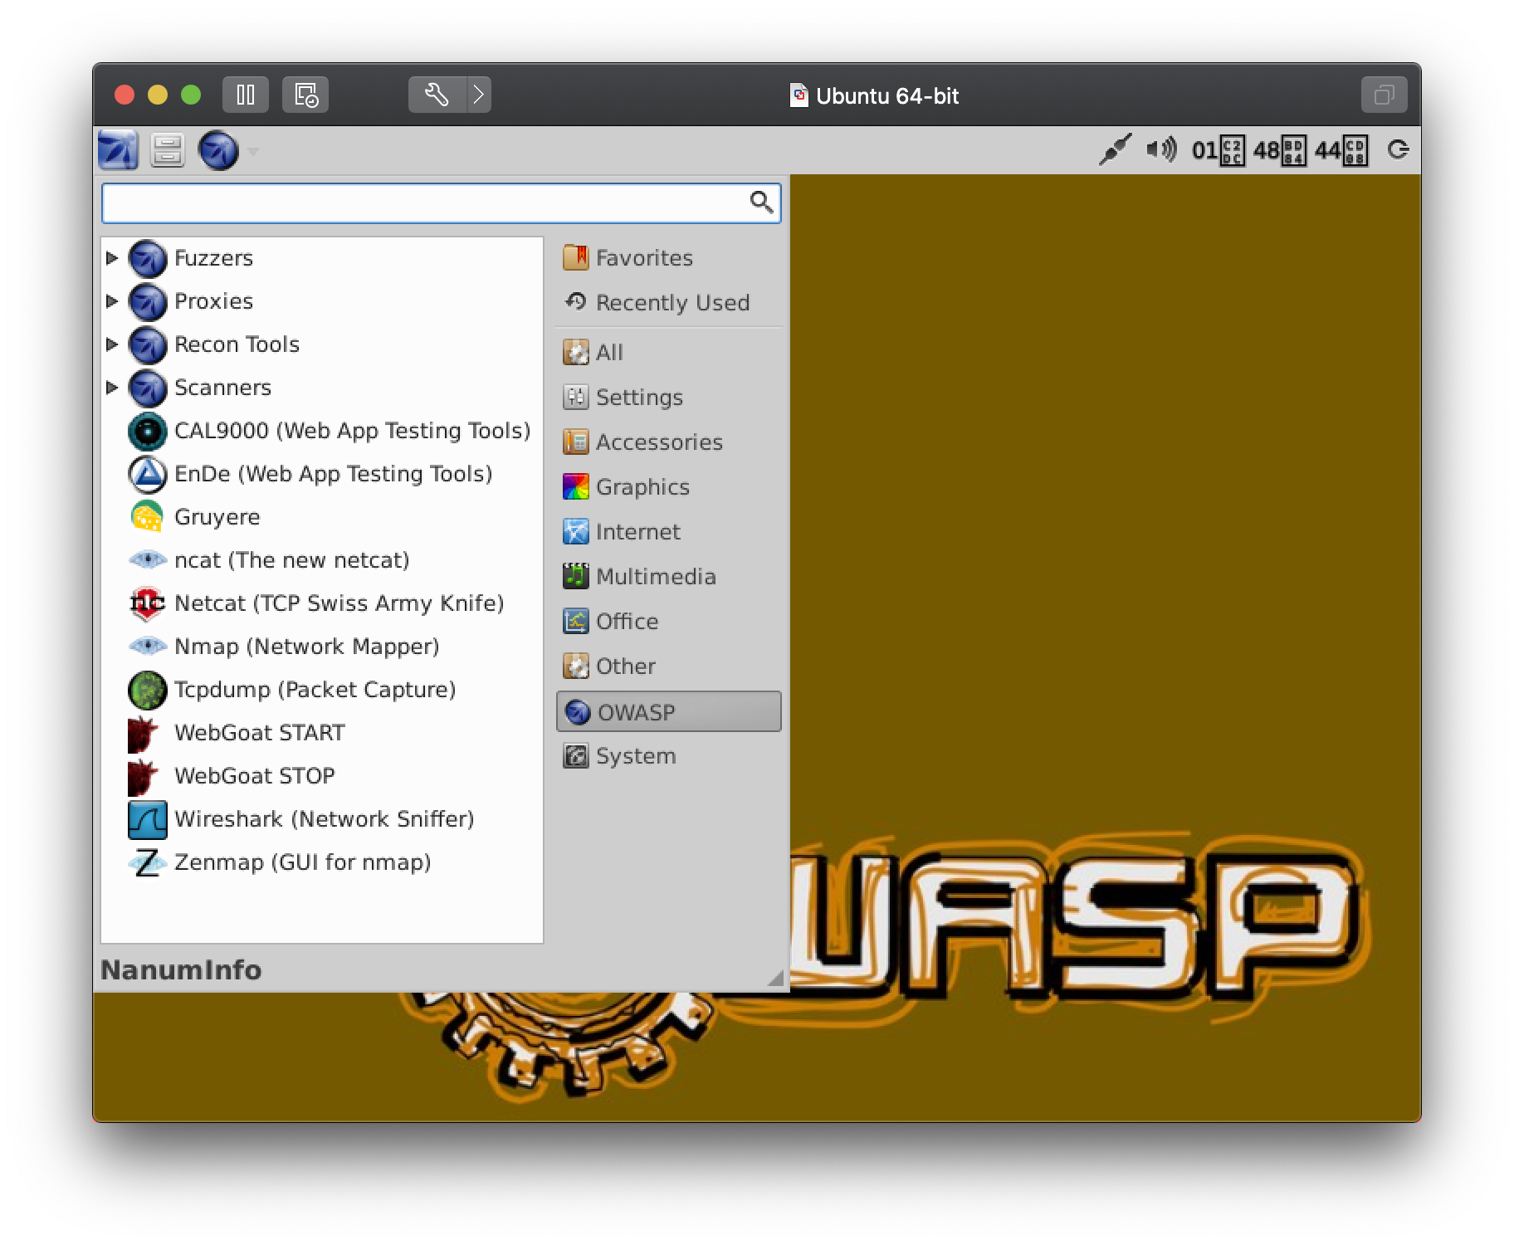
Flagship Projects (Tool)
OWASP Web Testing Environment (WTE)
VM, Linux 배포 패키지, 클라우드 기반 설치 및 ISO 이미지와 같은 형식으로 제공되는 애플리케이션 보안 도구 모음 (OWASP Live CD로 부터 시작)
프로젝트 사이트 : http://appseclive.org/
배포 형태
VMware
VirtualBox
Parallels
데비안 패키지
부팅 가능한 ISO 이미지
클라우드 호스팅
30여개 도구 포함

Slide 15
Flagship Projects (Tool)
OWASP OWTF
짧은 시간 내에 취약점을 보다 효율적으로 찾고 확인하는 모의침투 도구로서 침투 테스팅 효율성 및 OWASP 테스팅 가이드(v3 및 v4), OWASP Top 10, PTES, NIST, CWE와 같은 보안 표준에 대한 보안 테스트에 중점을 둔 프로젝트
프로젝트 사이트 : https://owtf.github.io/
Kali Linux 및 macOS용으로 개발되었으며, Python2와 Python3을 모두 지원

Slide 16
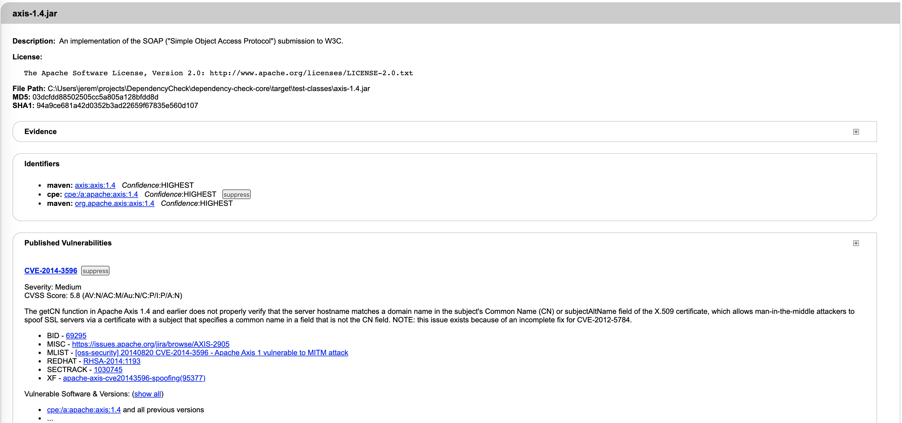
Flagship Projects (Tool)
OWASP Dependency Check
프로젝트 종속성을 식별하고 공개적으로 알려진 취약점이 있는지 확인하는 소프트웨어 구성 분석 유틸리티
OWASP Top 10 2017 A9 - Using Components with Known Vulnerabilities
프로젝트 사이트 : https://jeremylong.github.io/DependencyCheck/
지원 언어
현재 Java 및 .NET이 지원, Ruby, Node.js, Python에 대한 실험 지원 추가
C/C++ 빌드 시스템 (autoconf 및 cmake)에 대한 제한된 지원 추가

Slide 17
Flagship Projects (Tool)
OWASP Security Shepherd
보안 인식을 육성하고 향상시키는 웹 및 모바일 애플리케이션 보안 교육 플랫폼으로 침투 테스트 기술을 보안 전문가 상태로 향상시키는 것을 목표로 함
GitHub에서 VM 또는 수동 설치 팩 형태로 제공
프로젝트 사이트 : https://github.com/OWASP/SecurityShepherd/releases

Slide 18
Flagship Projects (Tool)
OWASP Defect Dojo
애플리케이션 보안 관리 도구
애플리케이션 정보 및 보안 취약점 관리
스캔 예약, 취약점 검사 등 결과를 결함 추적기로 종합 관리
Python / Django로 작성된 애플리케이션 보안 프로그램 도구
프로젝트 사이트 : https://www.defectdojo.org/

Slide 19
Flagship Projects (Tool)
OWASP Juice Shop
OWASP Top 10의 취약점과 실제 응용프로그램의 다른 많은 보안 결함을 포함한 웹으로 보안 교육, 인식 데모, CTF 및 보안 도구 테스트용으로 사용할 수 있음
Node.js, Express 및 Angular로 작성
사용자가 기본 취약점을 악용해야하는 다양한 난이도의 수많은 해킹 문제가 포함
해킹 진행 상황은 스코어보드에서 관리되며, 스코어보드를 찾는 것도 도전 과제 중 하나
프로젝트 사이트 : https://www2.owasp.org/www-project-juice-shop/

Slide 20
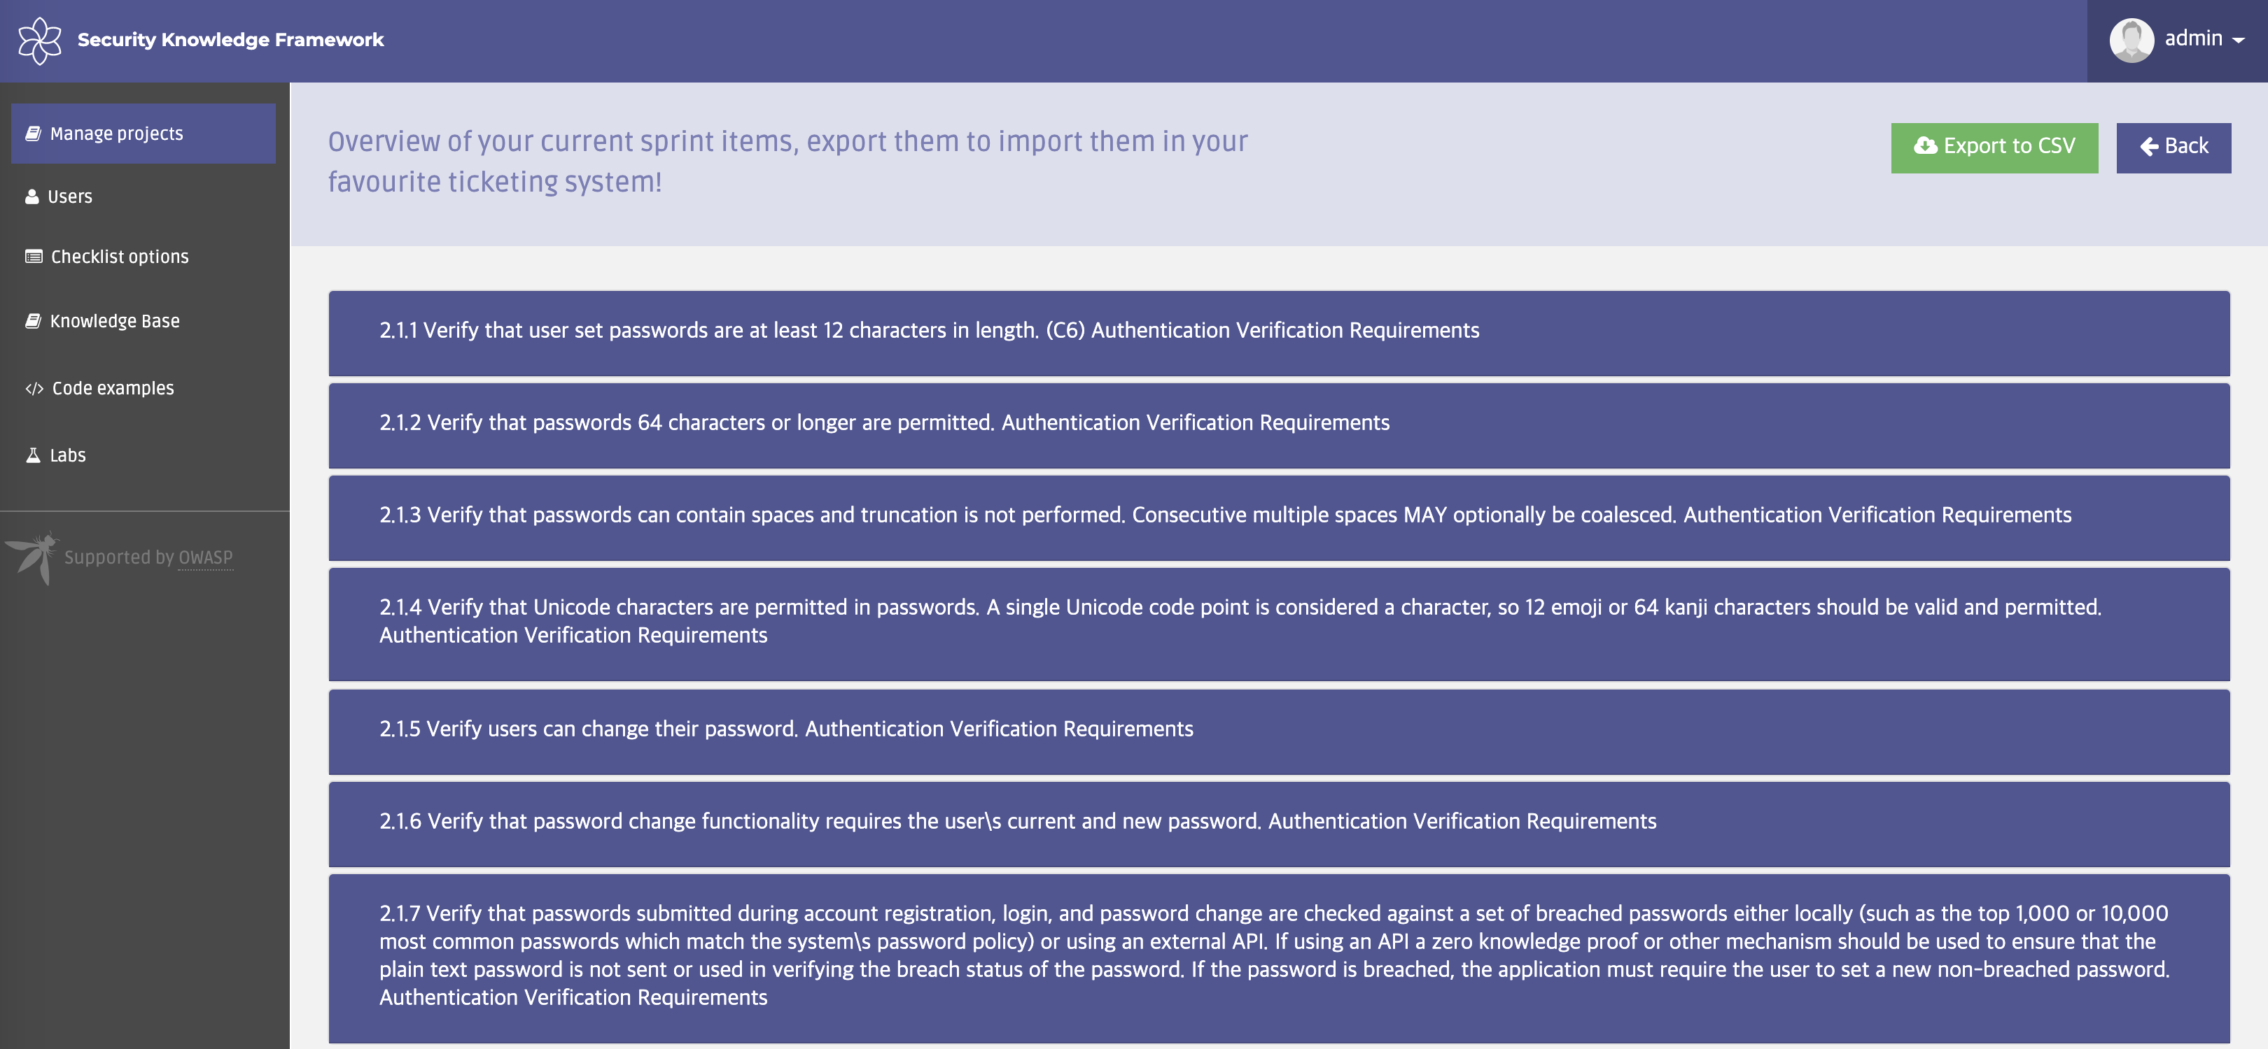
Flagship Projects (Tool)
OWASP Security Knowledge Framework
보안 소프트웨어를 구축하고 확인하기 위한 가이드로 사용되는 도구
애플리케이션 보안에 대한 개발자 교육에 사용
교육은 안전한 소프트웨어 개발 수명 주기의 첫 단계
프로젝트 사이트 : https://www.securityknowledgeframework.org/

Slide 21
Flagship Projects (Tool)
OWASP Dependency Track
조직에서 타사 및 오픈소스 구성요소 사용으로 발생할 수 있는 위험을 식별하고 줄일 수 있는 지능형 소프트웨어 공급망 구성 요소 분석 플랫폼
애플리케이션, 라이브러리, 프레임워크, 운영체제 및 하드웨어 구성요소 추적
조직 포트폴리오에 있는 모든 애플리케이션의 모든 버전에서 구성요소 사용 추적
여러 가지 형태의 위험을 식별(알려진 취약점, 오래된/변경된 구성요소, 라이센스 위험)
여러 취약성 인텔리전스 소스와 통합(NVD, NPM, OSS Index, VulnDB 등)
심사 결과를 위한 포괄적인 감사 워크플로우 포함
API 우선 설계로 다른 시스템과 쉽게 통합
OpenAPI 형식으로 제공되는 API 설명서
프로젝트 사이트 : https://dependencytrack.org/

Slide 22
Flagship Projects (Code)
OWASP ModSecurity Core Rule Set (CRS)
광범위한 공격으로부터 웹 애플리케이션 보호를 위한 ModSecurity 또는 호환 웹 애플리케이션 방화벽과 함께 사용하기 위한 일반적인 공격 탐지 규칙 세트
OWASP Top 10을 포함한 광범위한 공격으로부터 웹 애플리캐이션 보호를 목표
SQL Injection, XSS, LFI, RFI 등 다양한 일반적인 공격 범주에 대한 보호 기능을 제공
프로젝트 사이트 : https://coreruleset.org/
Current version: 3.2.0 — Sep 24, 2019
ModSecurity 2.x(2.9 이상 권장) 이상이 설치된 Microsoft IIS, Apache, Nginx 웹 서버
CRS 3의 새로운 기능
기본 설치에서 잘못된 경고의 90 % 이상 감소
엄격한 점검을 가능하게 하는 사용자 정의 편집
WordPress, Drupal에 대한 프로그램 별 제외 기능
샘플링 모드는 사용자 정의 트래픽 범위에서 실행
ModSecurity에 포함된 libinjection을 사용한 SQLi, XSS 분석
Java 및 PHP 코드 삽입 및 직렬화 규칙

Slide 23
Flagship Projects (Code)
OWASP CSRF Guard
CSRF(Cross-Site Request Forgery) 공격의 위험을 완화하기 위해 다양한 동기화 프로그램 토큰 패턴을 구현하는 라이브러리
JavaEE 필터를 사용하여 통합되며, 세션별 또는 요청당 의사 토큰을 HTML에 통합하는 다양한 자동 및 수동 방법을 제공
동적 JavaScript DOM 조작 또는 JSP 태그 라이브러리를 사용하여 HTML에 토큰을 삽입 할 수 있음
프로젝트 사이트 : https://github.com/aramrami/OWASP-CSRFGuard
Architecture

Slide 24
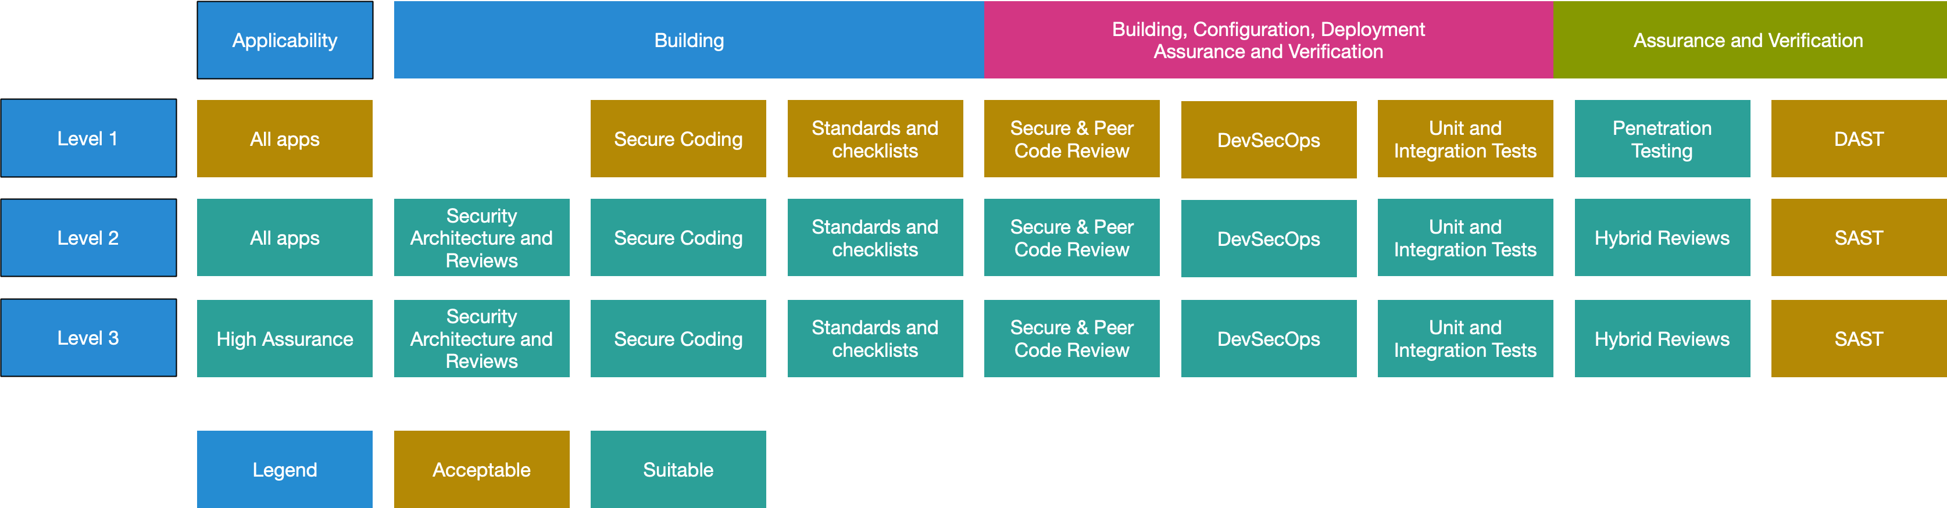
Flagship Projects (Documentation)
OWASP Application Security Verification Standard
웹 애플리케이션 기술 보안 제어 테스트를 위한 기초를 제공하고 개발자에게 안전한 개발을 위한 요구 사항 목록
상업적으로 작동 가능한 개방형 표준을 사용하여 웹 애플리케이션 보안 검증을 수행할 때 시장에서 이용할 수 있는 적용 범위 등 표준을 정의
XSS, SQL Injection과 같은 취약점으로부터 보호하기 위해 사용되는 환경의 기술 보안 제어뿐만 아니라 응용 프로그램 기술 보안 제어를 테스트하기 위한 정보를 제공
프로젝트 사이트 : https://github.com/OWASP/ASVS
번역 : https://crowdin.com/project/owasp-asvs

Slide 25
Flagship Projects (Documentation)
OWASP AppSensor
침입 탐지 및 애플리케이션에 대한 자동 응답을 구현하기 위한 규정 지침을 제공하는 개념적 프레임워크 및 방법론
AppSensor를 사용하면 공격 가능한 취약점을 사전에 식별하고 제거할 수 있음
악의적인 공격자를 식별하는 데 사용할 수 있는 50가지가 넘는 탐지 지점을 정의
악의적인 공격자가 식별된 후 대응하는 방법에 대한 지침을 제공
사용자 로그아웃, 계정 잠금 또는 관리자에게 알림 등 12가지 이상 대응 조치 방안 제공
프로젝트 사이트 : http://appsensor.org/
Developers
Architects
CISOs

Slide 26
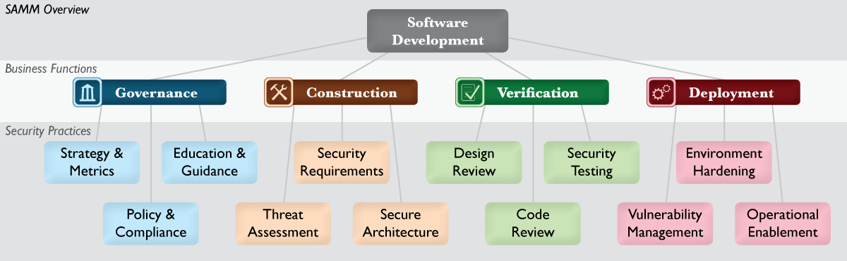
Flagship Projects (Documentation)
OWASP Software Assurance Maturity Model (SAMM)
조직이 직면한 위험에 맞게 조정된 소프트웨어 보안 전략을 수립하고 구현하도록 돕는 개방형 프레임워크
거버넌스 : 전략 및 평가기준, 정책 및 컴플라이언스, 교육 및 가이드
구축 : 위협 평가, 보안 요구사항, 보안 아키텍쳐
검증 : 설계 검토, 코드 검토, 보안 시험
적용 : 취약점 관리, 환경 강화, 운영 가능
프로젝트 사이트 : https://www.opensamm.org/
Core Model
How-To Guide
Quick Start Guide

Slide 27
Flagship Projects (Documentation)
OWASP Top Ten
웹 애플리케이션에 대한 가장 중요한 보안 위험에 대한 광범위한 합의를 나타내는 웹 애플리케이션 보안에 대한 강력한 인식 문서
2004년 이후 지속적으로 업데이트 (2007, 2010, 2013, 2017)
프로젝트 사이트 : https://www.owasp.org/index.php/Category:OWASP_Top_Ten_Project
관련 프로젝트 : OWASP Mobile Top 10 Risks , Top 10 Proactive Controls
OWASP Top 10 - 2013 | ➔ | OWASP Top 10 - 2017
A1 – 인젝션 | ➔ | A1:2017 – 인젝션
A2 – 취약한 인증과 세션 관리 | ➔ | A2:2017 – 취약한 인증
A3 – 크로스 사이트 스크립팅 (XSS) |  | A3:2017 – 민감한 데이터 노출
A4 – 안전하지 않은 직접 객체 참조 [A7 항목과 병합됨] | ∪ | A4:2017 – XML 외부 개체 (XXE) [신규]
A5 – 잘못된 보안 구성 |  | A5:2017 – 취약한 접근 통제 [합침]
A6 – 민감한 데이터 노출 |  | A6:2017 – 잘못된 보안 구성
A7 – 기능 수준의 접근 통제 누락 [A4 항목과 병합됨] | ∪ | A7:2017 – 크로스 사이트 스크립팅 (XSS)
A8 – 크로스 사이트 요청 변조 (CSRF) | ☒ | A8:2017 – 안전하지 않은 역직렬화 [신규, 커뮤니티]
A9 – 알려진 취약점이 있는 구성요소 사용 | ➔ | A9:2017 – 알려진 취약점이 있는 구성요소 사용
A10 – 검증되지 않은 리다이렉트 및 포워드 | ☒ | A10:2017 – 불충분한 로깅 및 모니터링 [신규, 커뮤니티]

Slide 28
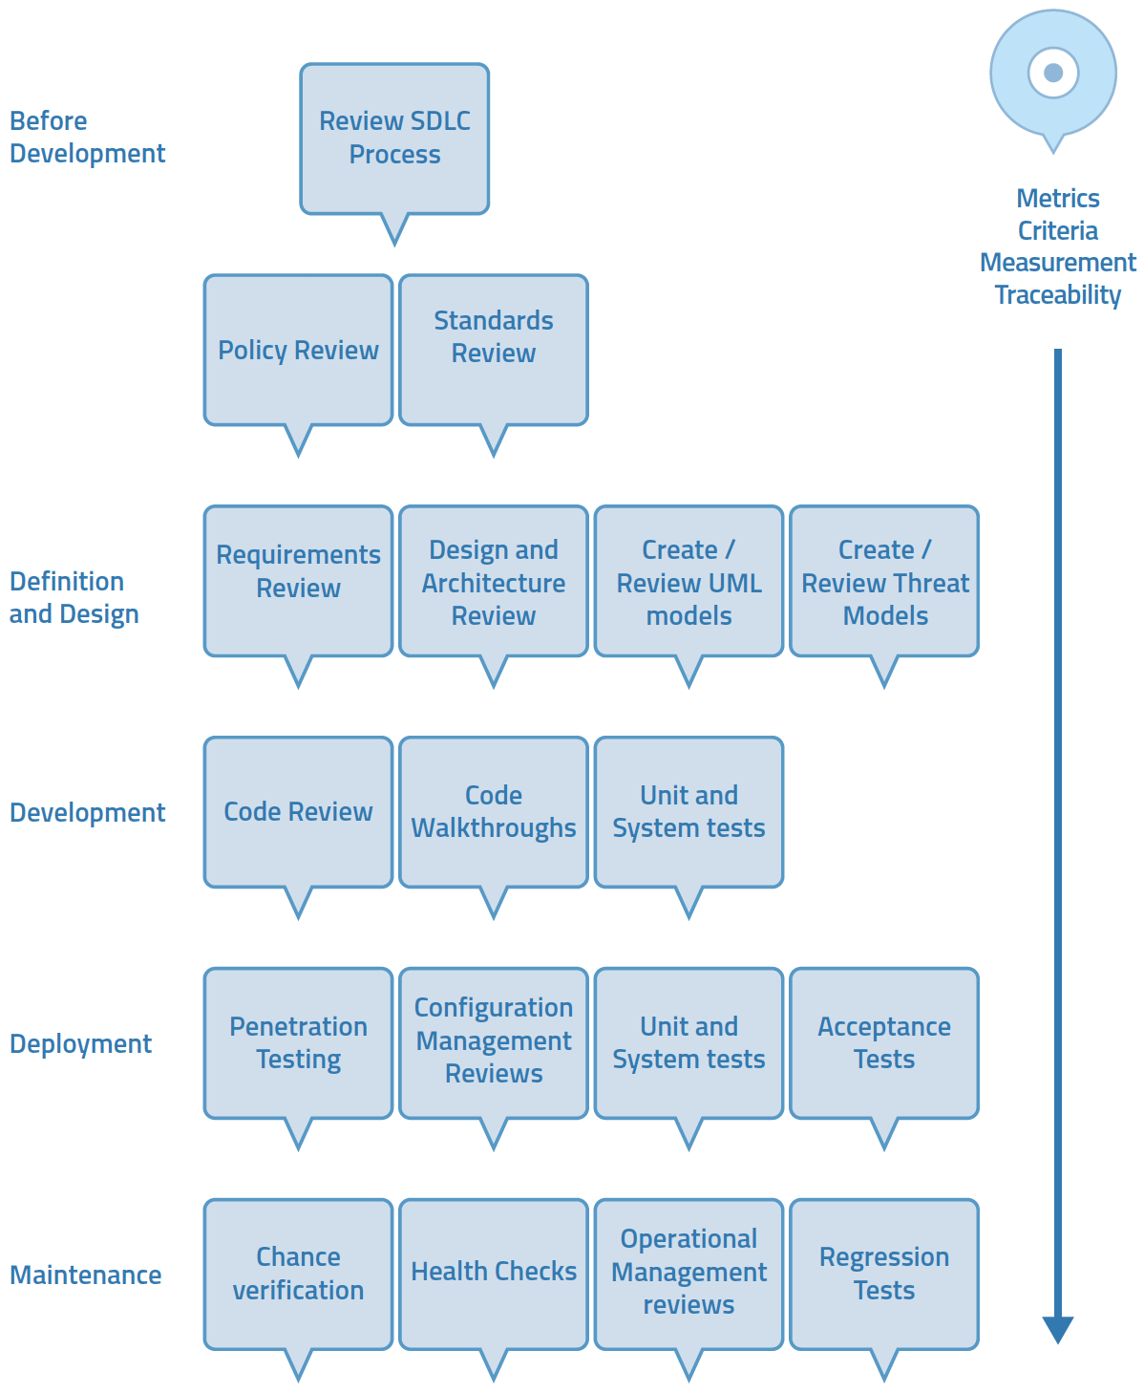
Flagship Projects (Documentation)
OWASP Testing Guide
웹 애플리케이션 침투 테스트 프레임워크 (2014년 v4.0)
각종 취약점 시험방법, 오픈소스 및 상용시험도구 정의
프로젝트 사이트 : https://www.owasp.org/index.php/OWASP_Testing_Project
Testing Framework Work Flow

Slide 29
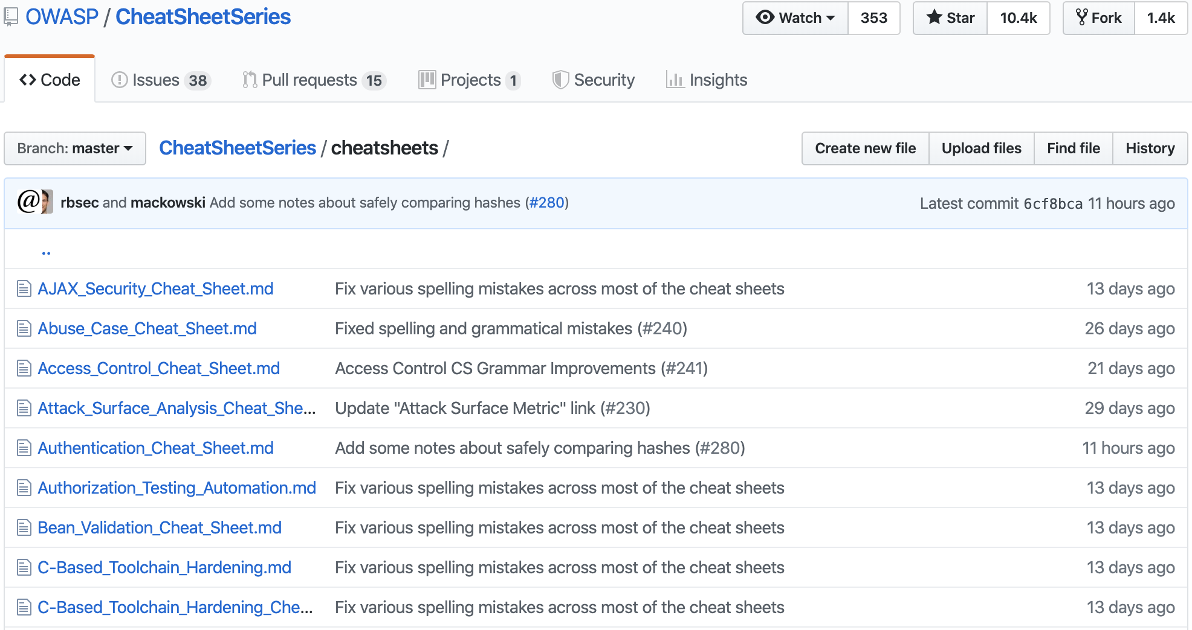
Flagship Projects (Documentation)
OWASP Cheat Sheet Series
특정 애플리케이션 보안 주제에 대한 정보를 간결하게 제공하기 위해 특정 주제 에 대한 전문 지식을 갖춘 다양한 애플리케이션 보안 전문가들이 참여하여 작성
프로젝트 사이트 : https://cheatsheetseries.owasp.org/
ASVS(Application Security Verification Standard) 사용자를 위해 ASVS 각 섹션에 어떤 Cheat Sheet가 유용한지 식별할 수 있도록 14개 유형으로 60여개 Cheat Sheet 제공

Slide 30
Flagship Projects (Documentation)
OWASP Mobile Security Testing Guide
모바일 앱 보안 테스트와 테스트 중에 사용된 프로세스, 기술 및 도구를 다루는 포괄적인 가이드
테스트가 일관되고 완전한 결과를 제공할 수 있도록 하기 위한 사례 제공
프로젝트 사이트 : https://www2.owasp.org/www-project-mobile-security-testing-guide/
주요 산출물
Mobile Security Testing Guide (MSTG)
Mobile App Security Requirements and Verification
Mobile App Security Checklist

Slide 31
Seoul Chapter Projects

Slide 32





Seoul Chapter Projects
OWASP Seoul Chapter 프로젝트 분과 운영진
전영재 리더 : youngjae.jeon@owasp.org
조정원 팀장 : ngnicky@naver.com
김민선 팀원 : minseon90@gmail.com
민병현 팀원 : moongchiza@gmail.co
정진영 팀원 : s.cissnei@gmail.com

Slide 33
Seoul Chapter Projects
한국어로 번역된 프로젝트
OWASP Top 10 2017 - 번역(시큐리티플러스)
OWASP Mobile Top 10 2016 - 번역(BlackFalcon)
OWASP Secure Coding Practices v2.0 - 번역(OWASP Korea Chapter)
OWASP Code Review Guide v1.1 - 번역(OWASP Korea Chapter)
OWASP Testing Guide v3.0 - 번역(OWASP Korea Chapter)
번역 진행중인 프로젝트
OWASP Chapter Handbook v2
OWASP Mobile App Security Checklist v1.1.2
OWASP Zed Attack Proxy : https://crowdin.net/project/owasp-zap/ko
번역 예정 및 프로젝트 참여자 모집
OWASP Testing Guide v4
OWASP Mobile Security Testing Guide
OWASP Mobile Security Project
OWASP Internet of Things Project
OWASP Top 10 Privacy Risks Project

Slide 34
Q & A

